Slide 1
LS01.1: Das Unternehmen erkunden und präsentieren Handlungsszenario 1: Leitbilder und Ziele von Unternehmen

Slide 2
Was ist das Leitbild eines Unternehmens?
LS 01.1: Unternehmensleitbilder und -ziele
Beispielvideo:
IT-Dienstleistung und Beratung für Ihren Digital Workplace! - nteam GmbH
Warum veröffentlichen Unternehmen solche Videos?

Slide 3
Ziele und Bestandteile des Unternehmensleitbildes
LS 01.1: Unternehmensleitbilder und -ziele
Beispielvideo:
Unternehmensleitbild – und seine Kraft für den Unternehmenserfolg

Slide 4
Zusammenfassung: Unternehmensleitbild
LS 01.1: Unternehmensleitbilder und -ziele
ist der „Polarstern“ zur Orientierung
ist an Mitarbeiter (innen) und Geschäftspartner (außen) gerichtet
drückt Selbstverständnis und Grundprinzipien (Zweck, Mission, Vision, Werte) des Unternehmens aus

Slide 5
Bestandteile des Unternehmensleitbilds
LS 01.1: Unternehmensleitbilder und -ziele
Unternehmensmission
→ Wir bieten neben IT-Komplettlösungen auch den notwendigen Service
Slogan
→ Gemeinsam, Innovativ, Nachhaltig
Vision
→ Wir wollen die Besten werden
Werte
→ Wir arbeiten im Team – mit unseren Kunden

Slide 6
Leitbild des OSZ IMT
LS 01.1: Unternehmensleitbilder und -ziele
Schüler*innenorientiert
Kompetent
Transparent/Zuverlässig
Teamorientiert
Innovativ
Link: https://www.oszimt.de/ueber-uns/qualitaetsmanagement/leitbild-des-osz-imt

Slide 7
Leitbild des OSZ IMT
LS 01.1: Unternehmensleitbilder und -ziele
Beispiel: Schülerorientiert
→ Wir befähigen unsere Schülerinnen und Schüler, ihre Lernprozesse aktiv mitzugestalten und unterstützen sie, Verantwortung für ihre persönliche und berufliche Zukunft zu übernehmen.

Slide 8
Leitbild des OSZ IMT
LS 01.1: Unternehmensleitbilder und -ziele
Definition: Indikator
→ Etwas (Umstand, Merkmal), was als (statistisch verwertbares) Anzeichen für eine bestimmte Entwicklung, einen eingetretenen Zustand o. Ä. dient

Slide 9
Leitbild des OSZ IMT
LS 01.1: Unternehmensleitbilder und -ziele
Beispielindikatoren: Schülerorientiert
Bei der Aufnahme in den Bildungsgang werden alle Schülerinnen und Schüler über Ansprechpartner im Hause und Unterstützungsmöglichkeiten informiert.
Arbeitsmaterialien und Projekte zur Förderung der Selbstlernkompetenz werden auf der Internetplattform durch die Fachbereiche zur Verfügung gestellt.
Die Schüler entsenden ihre Vertreter in die Gremien der Schule und wirken aktiv am Schulleben mit.
Unsere Schülerinne und Schüler nehmen erfolgreich an nationalen und internationalen Wettbewerben und Leistungsvergleichen teil und wir veröffentlichen die Ergebnisse fortlaufend.

Slide 10
Zusammenhang Unternehmensleitbild & -Ziele
LS 01.1: Unternehmensleitbilder und -ziele
Unternehmensleitbild
Unternehmensziele

Slide 11
Unternehmensziele lassen sich in zwei Arten unterscheiden
LS 01.1: Unternehmensleitbilder und -ziele
Formalziele
den Sachzielen übergeordnet Messen den betrieblichen Erfolg Kennzahlen dienen zur Messung von z.B. Wirtschaftlichkeit, Produktivität, Rentabilität, etc
Sachziele
richten sich an den Formalzielen aus dienen zur Unternehmenssteuerung
Gegenstand der
nächsten
Unterrichtseinheit

Slide 12
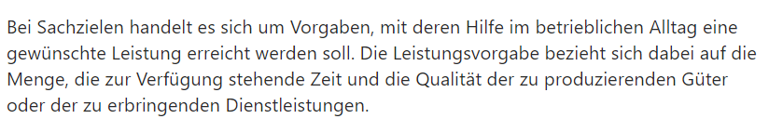
Was beinhalten Sachziele eines Unternehmens?
LS 01.1: Unternehmensleitbilder und -ziele
Beispiele für Sachziele:
Anzahl der Kundenaufträge
Qualität der Dienstleistungen

Slide 13
LS 01.1: Unternehmensleitbilder und -ziele
In welche Sachziele können die Ziele des Unternehmens unterschieden werden?
Leistungsziele | Finanzziele
Marktbezogen Produktbezogen Bezogen auf Qualitätsniveau | Liquiditätsbezogen Kapitalbeschaffung Kapitalstruktur
Führungs- und Organisationsziele | Soziale und Ökologische Ziele
Welcher Führungsstil? Welche Führungsfunktionen? Wie erfolgt Problemlösung? | … bezogen auf: Umweltschutz Mitarbeiter Gesellschaft

Slide 14
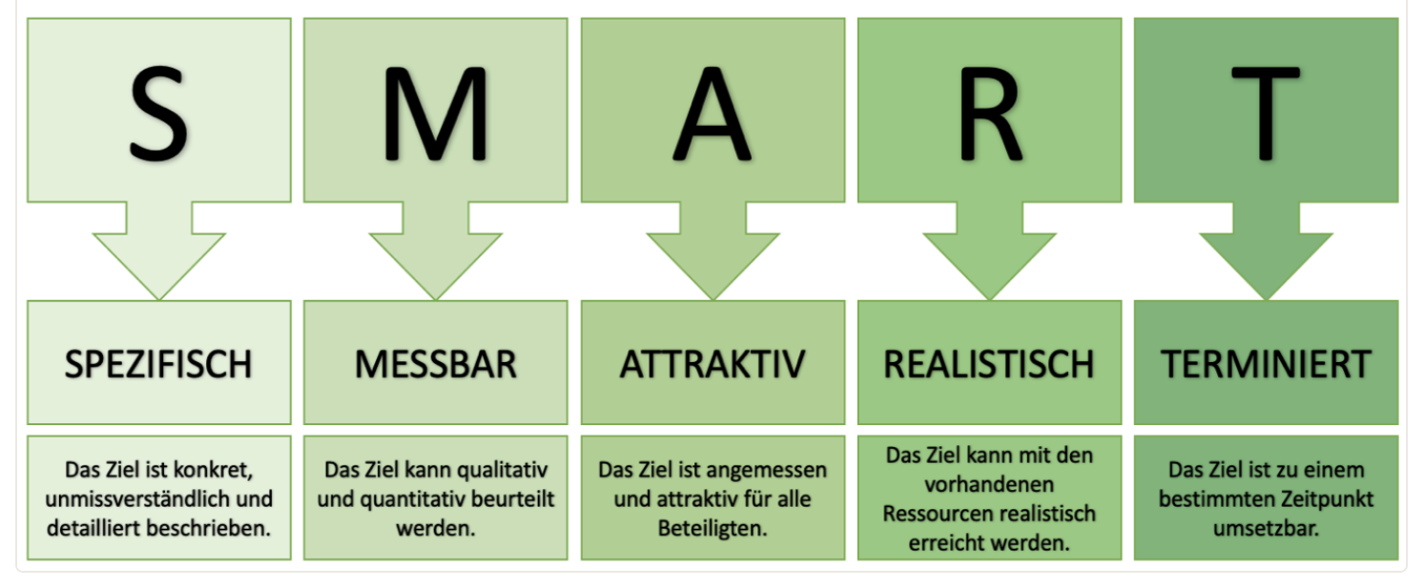
LS 01.1: Unternehmensleitbilder und -ziele
Unternehmensziele sollten nach dem SMART-Prinzip formuliert werden

Slide 15
LS 01.1: Unternehmensleitbilder und -ziele
SMARTe Ziele werden nach folgendem Muster erstellt
Wer? Wo? Was? Wie viel? Wann?
Beispiel:
für den Bereich IT-Systeme / Deutschland (wer/wo?)
soll die Anzahl der Kundenaufträge (was?)
um 5 % … erhöht werden (wie viel?)
bis 2023 (wann?)

Slide 16
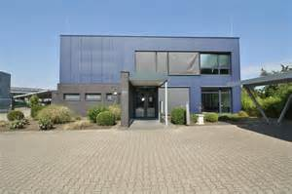
LS 01.1: Unternehmensleitbilder und -ziele
Unser Modellunternehmen / Ihr Ausbildungsunternehmen:
- die Future Technology Consulting GmbH -

Slide 17

LS 01.1: Unternehmensleitbilder und -ziele
Die Future Technology GmbH
Das Unternehmen:
IT-Systemhaus
50 Mitarbeiter*innen
gegründet 1984
Zentrale: Berlin – Mitte
Ladengeschäft: Berlin – Mitte
Geschäftsstelle: Leipzig
Produkte:
Softwareentwicklung (Applications)
Anwendungsberatung (Consulting)
Anwendungsschulung (Schulung)
Konzeptionierung und Installation von IT-Systemen (IT-Systeme)

Slide 18
LS 01.1: Unternehmensleitbilder und -ziele
Arbeitsaufträge:
Lesen Sie die Auszüge aus dem Unternehmensleitbild und der Unternehmensziele der Future Technology Consulting GmbH.
Formulieren Sie die im Arbeitsauftrag allgemein beschriebenen Ziele des Unternehmens so um, dass sie SMART werden.
Zeit: 20 min

